Slide 1
сокеты

Slide 2
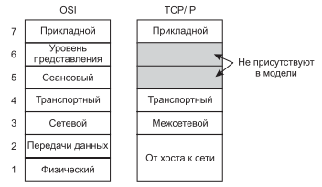
Эталонная модель OSI и эталонная модель tcp/ip

Slide 3
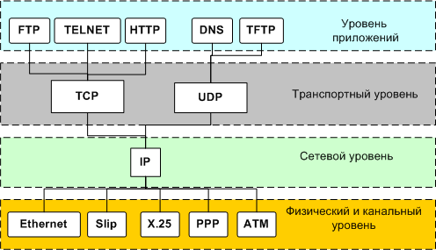
Протоколы и сети в модели TCP/IP

Slide 4
сокеты Беркли
В восьмидесятых годах американское правительственное агентство по поддержке исследовательских проектов (ARPA), финансировало реализацию протоколов TCP/IP для UNIX в Калифорнийском университете в г. Беркли.
В ходе этого проекта группа исследователей-программистов разработала интерфейс прикладного программирования для сетевых приложений TCP/IP (TCP/IP API), этот интерфейс был назван сокетами TCP/IP (TCP/IP sockets).

Slide 5
Сокеты беркли
Так как изначально разработчиками интерфейса сокетов были исследователи университета в г. Беркли, этот интерфейс часто называется сокетами Беркли (Berkeley sockets) или сокетами в стиле Беркли.
Впервые сокеты стали применяться в 1983 году в ОС Berkeley UNIX 4.2BSD. Очень скоро они стали популярными и сейчас широко используются для интернет-программирования в большинстве ОС, особенно UNIX; кроме того, существует специальный API, предназначенный для программирования сокетов в системе Windows — «winsock».

Slide 6
Сокеты беркли
Интерфейс сокетов - это API для сетей TCP/IP.
Другими словами, он описывает набор программных функций или процедур, позволяющий разрабатывать приложения для использования в сетях TCP/IP.
Интерфейс сокетов Беркли проще понять, если вы имеете хотя бы общее представление о системе ввода-вывода в UNIX. Как уже было сказано, разработчики сокетов Беркли стремились реализовать протоколы TCP/IP в рамках операционной среды UNIX. При этом они располагали уже имеющимся в UNIX набором вызовов системных функций. В результате, интерфейс сокетов использовал те же системные вызовы, что и остальные программы.

Slide 7
Системные вызовы ввода-вывода в UNIX
Выглядят как цикл, состоящий из операций типа открыть-считать-записать-закрыть.
Файл, перед тем как читать из него, должен быть открыт. Далее над ним выполняются операции по считыванию/записи. По окончании операций файл закрывается.
Программисты в UNIX могут не знать различий между файлами и внешними устройствами. Одни и те же системные вызовы используются по отношению к принтеру, модему, дисплею и файлам. Внешние устройства и файлы отображены в UNIX на одну файловую систему. Чтобы открыть файл или получить доступ к устройству, программист должен вызвать одну и ту же системную функцию.
В ответ на системный вызов UNIX возвращает так называемый дескриптор файла (file descriptor); его иногда называют указателем (file handler).
Дескриптор файла указывает на внутрисистемную таблицу, описывающую открытый файл или устройство. Для файла в таблице могут приводиться его имя, размер, дата создания.

Slide 8
Системные вызовы ввода-вывода в UNIX
На первых порах разработки интерфейса сокетов исследователи пытались заставить сетевой ввод-вывод функционировать так же, как и любой другой ввод-вывод UNIX.
Другими словами, они хотели, чтобы интерфейс сокетов считывал и записывал данные в уже известном нам цикле открыть-считать-записать-закрыть.
В процессе разработки исследователи выяснили, что сетевой ввод-вывод значительно сложнее, чем ввод-вывод для любых других устройств. Проектируя обычные системы ввода-вывода, они столкнулись с проблемами, с которыми никогда до этого не встречались.

Slide 9
Системные вызовы ввода-вывода в UNIX
Сетевые программы, как правило, создаются по модели клиент-сервер.
Разработчики сокетов могли запросто реализовать такой API для системы ввода-вывода UNIX, в котором программист мог бы создать программу-клиент, активно устанавливающую сетевое соединение.
Однако этот же API был бы должен позволить создавать и программы-серверы пассивно ждущие, пока к ним кто-нибудь не обратится. Поскольку обычная система ввода-вывода UNIX попросту не умеет пассивно вводить и выводить данные, разработчики были вынуждены создать набор новых функций для обработки пассивных операций ввода-вывода.

Slide 10
Системные вызовы ввода-вывода в UNIX
Было обнаружено, что стандартные функции ввода-вывода UNIX также плохо умеют устанавливать соединения. Как правило, они пользуются фиксированным адресом файла и устройства для обращения к нему. Соединение (или путь) к файлу или устройству доступно на протяжении всего цикла запись-считывание — то есть до тех пор, пока программа не закроет соединение.
Фиксированный адрес — превосходная мысль, если протокол передачи данных ориентирован на соединение. Для не ориентированных на соединение протоколов фиксированный адрес представляет проблему.
Например, в датаграмме, переданной IP, присутствует адрес компьютера-получателя (IP-адрес), однако протокол не устанавливает предварительно никакого соединения.

Slide 11
Системные вызовы ввода-вывода в UNIX
Разработчики отказались от внесения модификаций в существующую систему ввода-вывода UNIX, a вместо этого создали новый API (набор функций).
Интерфейс сокетов, получившийся в конечном итоге, унаследовал дух операционной системы UNIX.
Например, дескриптор сокетов в интерфейсе по-прежнему называется дескриптором файла, и информация о сокете хранится в той же таблице, что и дескрипторы файлов.

Slide 12
Абстракция сокетов
Сетевое соединение — это процесс передачи данных по сети между двумя компьютерами или процессами. Сокет — конечный пункт передачи данных.
Другими словами, когда программы используют сокет, для них он является абстракцией, представляющий одно из окончаний сетевого соединения.
Для установления соединения в абстрактной модели сокетов необходимо, чтобы каждая из сетевых программ имела свой собственный сокет.
Связь между двумя сокетами может быть ориентирована на соединение, а может быть и нет. Несмотря на то, что разработчики модифицировали системный код UNIX, интерфейс сокетов по-прежнему использует концепцию ввода-вывода данных UNIX (цикл открыть-считать-записать-закрыть).

Slide 13
Абстракция сокетов
Чтобы открыть или создать файл в UNIX (и в большинстве других ОС), вы должны указать его описание (например, имя файла и то, как вы будете его использовать: записывать или считывать). Затем вы запрашиваете у ОС дескриптор файла, соответствующий вашему описанию.
Не существует каких-либо ограничений на то, когда запрашивать дескриптор. Как только вам нужен файл, запрашивайте его дескриптор. В один и тот же момент времени может быть открыто несколько устройств или файлов. В любом случае ОС возвращает дескриптор (обычно это целое число), однозначно соответствующий указанному файлу или устройству.
Интерфейс сокетов работает точно так же. Когда программе нужен сокет, она формирует его характеристики и обращается к API, запрашивая у сетевого программного обеспечения его дескриптор. Структура таблицы с описанием параметров сокета весьма незначительно отличается от структуры таблицы с описанием параметров файла. Однако это отличие важно.

Slide 14
Отличие дескрипторов сокета и файла
Тогда как дескриптор файла указывает на определенный файл (уже существующий или только что созданный) или устройство, дескриптор сокета не содержит каких-либо определенных адресов или пунктов назначения сетевого соединения.
Тот факт, что дескриптор сокета не представляет определенную сетевую точку входа (endpoint), существенно отличает его от любого другого дескриптора стандартной системы ввода-вывода.
В большинстве ОС дескриптор файла указывает на определенный файл, находящийся на жестком диске.
Программы, работающие с сокетами, сначала образуют сокет и только потом соединяют его с точкой назначения на другом конце сетевого соединения. Если бы файловый ввод-вывод состоял из этих же шагов, приложение сначала получало бы дескриптор файла, а затем привязывало бы его к имени определенного файла на жестком диске.

Slide 15
Создание сокета
Создавая программу, необходимо иметь возможность пользоваться как ориентированными, так и не ориентированными на соединение протоколами. Интерфейс сокетов позволяет программам использовать оба этих типа протоколов.
Однако процессы создания сокета и соединения сокета с компьютером-получателем происходят раздельно.
Чтобы создать сокет, программа вызывает функцию socket. Она, в свою очередь, возвращает дескриптор сокета, подобный дескриптору файла. Другими словами, дескриптор сокета указывает на таблицу, содержащую описание свойств и структуры сокета.

Slide 16
Создание сокета
Следующий пример показывает возможную форму вызова функции socket:
socket_handle =
socket(protocol_family, socket_type, protocol);
Создавая сокет, вы указываете три параметра:
группу, к которой принадлежит протокол,
тип сокета
и сам протокол.

Slide 17
Создание сокета
Первый параметр задает группу или семейство, к которому принадлежит протокол, например семейство TCP/IP.
Второй параметр, тип сокета, задает режим соединения: датаграммный или ориентированный на поток байтов.
Параметр «протокол» определяет протокол, с которым будет работать сокет, например TCP.

Slide 18
Параметры сокета
Конечно, разработка API изначально ориентировалась на TCP/IP, однако и другие сети не были забыты.
Различные семейства протоколов появились благодаря концепции универсальности API сокетов.
Для указания группы протоколов в интерфейсе сокетов определены символьные константы (макроопределения).

Slide 19
Семейства протоколов и адресов
Символьная константа PF_INET, например, определяет семейство протоколов TCP/IP.
Константы, определяющие другие семейства, также начинаются с префикса «PF_».
Константа PF_UNIX определяет семейство внутренних протоколов ОС UNIX, a PF_NS — семейство протоколов фирмы Ксерокс.

Slide 20
Семейства протоколов и адресов
Семейства адресов тесно связаны с семействами протоколов. Форматы адресов различных сетей не одинаковы.
Разработчики сокетов в полном соответствии с этим соображением еще больше обобщили интерфейс сокетов, реализовав для работы с различными сетями возможность обращения к различным семействам сетевых адресов.
Символьные константы, указывающие на семейство адресов, начинаются с префикса «AF_».
Константа, обозначающая семейство адресов Интернет (TCP/IP), называется AF_INET. Константа AF_NS обозначает семейство адресов фирмы Ксерокс, a AF_UNIX — файловой системы UNIX.

Slide 21
Семейства протоколов и адресов
К сожалению, ввиду тесной взаимосвязи между семействами протоколов и семействами адресов, существует ошибочное мнение, что это одно и то же.
На сегодняшний день константы PF_INET и AF_INET имеют одинаковые значения, поэтому все равно, как их применять.

Slide 22
Тип соединения
Соединения TCP/IP бывают двух режимов: ориентированные и не ориентированные на соединение.
В ориентированных на соединение протоколах данные перемещаются как единый, последовательный поток байтов без какого-либо деления на блоки.
В не ориентированных на соединение протоколах сетевые данные перемещаются в виде отдельных пакетов, называемых датаграммами.

Slide 23
Тип соединения
Как уже отмечалось, сокеты могут работать как с не ориентированными, так и с ориентированными на соединение протоколами.
Второй параметр вызова функции socket обозначает тип соединения, который вы желаете использовать.
Символьная константа SOCK_DGRAM обозначает датаграммы, a SOCK_STREАМ — поток байтов.

Slide 24
Выбор протокола
Семейство TCP/IP состоит из нескольких протоколов, например IP, ICMP, TCP и UDP.
Любое семейство состоит из набора протоколов, которыми пользуются сетевые программисты.
Третий параметр функции socket позволяет выбрать тот протокол, который будет использоваться вместе с сокетом. Как и в случае остальных параметров, протокол задается символьной константой.
В сетях TCP/IP все константы начинаются с префикса IPPROTO_. Например, протокол TCP обозначается константой IPPROTO_TCP. Символьная константа IPPROTO_UDP обозначает протокол UDP.

Slide 25
Выбор протокола
Следующий оператор демонстрирует, как может выглядеть вызов функции socket:
socket_handle =
socket(PF_INET, SOCK_STREAM, IPPROTO_TCP);
Данный вызов сообщает интерфейсу сокетов о том, что программа желает использовать семейство протоколов Интернет (PF_INET), протокол TCP (IPPROTO_TCP) для соединения, ориентированного на поток байтов (SOCK_STREAM).

Slide 26
Упрощенная структура данных сокета
Структура данных сокета включает элементы для хранения аргументов, с которыми была вызвана функция socket.
Кроме того, в структуре размещены четыре адреса:
локальный IP-адрес,
удаленный IP-адрес,
адрес локального порта,
адрес удаленного порта.

Slide 27
Упрощенная структура данных сокета
Каждый раз, когда программа вызывает функцию-socket, реализация сокетов отводит машинную память для новой структуры данных, а затем размещает в ней семейство адресов, тип сокета и протокола.
В таблице дескрипторов размещается указатель на эту структуру. Дескриптор, полученный вашей программой от функции socket, является индек­сом (порядковым номером) в таблице дескрипторов.

Slide 28
Настройка сокета
Каждая сетевая программа вначале создает сокет, вызывая функцию socket. При помощи других функций сокет конфигурируется или настраивается так, как это нужно сетевой программе.
Для того, чтобы передавать данные через сокет, можно воспользоваться одним из двух типов сетевых служб: датаграммной или ориентированной на поток байтов.
Также сокет можно настроить на один из двух типов поведения программы: клиент или сервер.
Любой сокет должен содержать пять блоков информации, описывающей соединение:
протокол,
местный IP-адрес,
удаленный IP-адрес,
номера местного порта,
номер удаленного порта.

Slide 29
Функции, используемые при конфигурации сокетов
Использование сокета | Местный процесс | Удаленный процесс
Ориентированный на соединение клиент | Вызов функции connect() записывает в структуру данных сокета информацию как о местном, так и об удаленном участниках соединения
Ориентированный на соединение сервер | bind() | listen() и accept()
Не ориентированный на соединение клиент | bind() | sendto()
Не ориентированный на соединение сервер | bind() | recvfrom()

Slide 30
Соединение сокета
Сокет представляет абстракцию, пользуясь которой вы можете настраивать и программировать конечные точки сетевого соединения.
Ориентированная на соединение программа-клиент вызывает функцию connect, чтобы настроить сокет на сетевое соединение.
Функция connect размещает информацию о локальной и удаленной конечных точках соединения в структуре данных сокета.
Функция connect требует, чтобы были указаны: дескриптор сокета (указывающий на информацию об удаленном компьютере) и длина структуры адресных данных сокета.

Slide 31
Функция connect
result = connect(socket_handle, remote_socket_address, address_length);
Первый параметр функции connect, дескриптор сокета, получен ранее от функции socket.
Функция socket всегда вызывается до того, как устанавливается соединение.
Дескриптор сокета указывает программному обеспечению, какая именно структура данных в таблице дескрипторов имеется в виду. Дескриптор также сообщает о том, куда нужно записать информацию об адресах удаленного участника соединения.

Slide 32
Функция connect
result = connect(socket_handle, remote_socket_address, address_length);
Второй параметр функции connect — адрес удаленного сокета, является указателем на структуру данных адреса сокета специального вида.
Информация об адресе, хранящаяся в структуре, зависит от конкретной сети, то есть от семейства протоколов, которое мы используем. Структура данных сокета содержит семейство адресов, порт протокола и адрес сетевого компьютера. Функция connect записывает эту информацию в таблицу дескрииторов сокетов, на которую указывает соответствующий дескриптор сокета (первый параметр функции connect).
До того как вызвать функцию connect, информацию об адресах удаленного компьютера нужно занести в структуру данных сокета. Другими словами, функция connect должна знать сетевой адрес и номер порта удаленного компьютера. Местный IP-адрес можно не указывать.

Slide 33
Функция connect
result = connect(socket_handle, remote_socket_address, address_length);
Третий параметр функции connect, длина адреса, сообщает интерфейсу длину структуры данных адресов удаленного сокета (второй параметр), измеренную в байтах.
Содержимое (и длина) этой структуры зависит от конкретной сети. Зная длину структуры, интерфейс сокетов представляет, сколько памяти отведено для хранения этой структуры. Когда реализация сокетов выполняет функцию connect, она извлекает количество байтов, указанное третьим параметром из буфера данных, на который указывает параметр «адрес удаленного сокета».

Slide 34
bind
Функция bind интерфейса сокетов позволяет программам связать локальный адрес (совокупность адресов локального компьютера и номера порта) с сокетом.
Следующий оператор иллюстрирует вызов функции bind:
result = bind(socket_handle, local_socket_address, address_length);

Slide 35
Передача данных через сокет
После того как сокет сконфигурирован, через него можно установить сетевое соединение.
Процесс сетевого соединения подразумевает посылку и прием информации. Интерфейс сокетов включает несколько функций для выполнения этих двух задач.
Интерфейс сокетов Беркли обеспечивает пять функций для передачи данных через сокет. Эти функции разделены на две группы.
Трем из них требуется указывать адрес назначения в качестве аргумента, а двум остальным — нет. Основное различие между двумя группами состоит в их ориентированности на соединение.

Slide 36
Функция | Описание
send | Передает данные через соединенный сокет. Использует некоторые флаги для управления поведением сокета.
write | Передает данные через соединенный сокет. Для передачи используется буфер данных.
writev | Передает данные через соединенный сокет. В качестве буфера используется раздельно расположенные блоки памяти.
sendto | Передает данные через не соединенный сокет. Использует буфер данных.
sendmsg | Передает данные через не соединенный сокет. В качестве буфера используется гибкая структура сообщения.

Slide 37
Передача данных через сокет
Следующий оператор демонстрирует типичный вызов функции write:
result = write(socket_handle, message_buffer, buffer_length);
Первый параметр, дескриптор сокета - он обозначает структуру в таблице дескрипторов, содержащую информацию о данном сокете.
Второй параметр функции write, буфер сообщения, указывает на буфер, то есть область памяти, в которой расположены предназначенные для передачи данные.
Третий параметр вызова функции обозначает длину буфера, то есть количество данных для передачи.

Slide 38
Передача данных через сокет
Функция writev вызывается так, как показано ниже:
result = writev(socket_handle, io_vector, vector_length) ;
Так же, как и в случае write, функция writev требует, чтобы первым параметром указывался дескриптор сокета.
Второй параметр, вектор ввода-вывода, указывает на массив указателей. Предположим, что данные для передачи располагаются в различных областях памяти. В этом случае каждый член массива указателей представляет собой указатель на одну из областей памяти, содержащей данные для передачи. Когда функция передает данные, она находит их по указанным прикладной программой в массиве указателей адресам. Данные высылаются в том порядке, в каком их адреса указаны в массиве указателей.
Третий параметр функции writev определяет количество указателей в массиве указателей, заданном вектором ввода-вывода.

Slide 39
Передача данных через сокет
Следующий оператор является образцом вызова функции send:
result = send(socket_handle, message_buffer, buffer_length, special_flags) ;
Основное преимущество send состоит в том, что приложение может задать некоторые флаги для управления передачей данных.

Slide 40
Передача данных через сокет
Три вышеописанные функции (write, writev и send) возвращают целое число в качестве результата.
Если не произошла ошибка, результат будет равен количеству переданных байтов. В случае ошибки, возвращаемое значение результата будет равно -1.
Все три функции относятся к передаче данных через соединенный сокет

Slide 41
Передача данных через не соединенный сокет
Для того чтобы послать данные через не соединенный сокет, требуется вызвать одну из двух следующих функций: sendto или sendmsg.
Они обеспечиваются интерфейсом сокетов именно для этих целей. Функция sendto требует шесть параметров в качестве аргументов. Первые четыре те же, что и в функции send. Пятый параметр, структура адреса сокета, определяет адрес назначения. Шестой параметр, длина структуры адреса сокета, - размер этой структуры в байтах. Следующий оператор демонстрирует вызов функции sendto:
result = sendto(socket_handle, message_buffer, buffer_length, special_flags, socket_address_structure, address_structure_length);

Slide 42
Передача данных через не соединенный сокет
Функция sendmsg позволяет использовать гибкую структуру данных вместо буфера, расположенного в непрерывной области памяти. Следующий оператор демонстрирует вызов sendmsg. В качестве аргументов указываются дескриптор сокета, указатель на структуру данных и дополнительные флаги:
result = sendmsg(socket_handle, message_structure, special_flags);
Структура сообщения позволяет программе гибко размещать длинные списки параметров сообщения в единой структуре данных. Функция sendmsg похожа на writev в том, что прикладная программа может разместить свои данные в нескольких раздельно расположенных блоках памяти. Другими словами, как и в функции writev, структура сообщения содержит указатель на массив адресов памяти.

Slide 43
Формат структуры сообщения, используемый функцией sendmsg
32 бита
Указатель на структуру данных сокета
Длина структуры данных сокета
Указатель на список векторов ввода/вывода
Длина списка векторов ввода/вывода
Указатель на список прав доступа
Длина списка прав доступа

Slide 44
Прием данных через сокет
В интерфейсе сокетов есть пять функций, предназначенных для приема информации.
Они называются: read, readv, recv, recvfrom, recvmsg и соответствуют функциям, использующимся для передачи данных.
Функции recv и send обладают одинаковым набором параметров. Функция recv принимает данные, a send — отправляет. Точно так же одинаков набор параметров и у функций writev и readv. И та и другая позволяют задать массив адресов памяти, где располагаются данные.
Функции recvfrom и recvmsg соответствуют функциям sendto и sendmsg.

Slide 45
Соответствующие друг другу функции передачи и приема данных интерфейса сокетов
Функция передачи данных | Соответствующая функция приема данных
send | recv
write | read
writev | readv
sendto | recvfrom
sendmsg | recvmsg

Slide 46
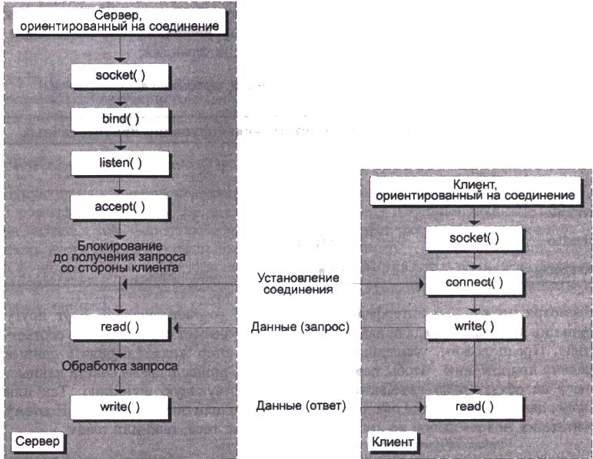

Slide 47
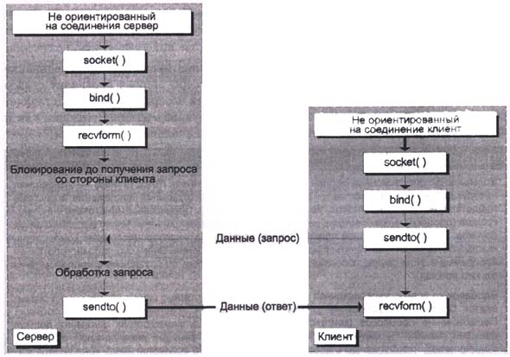

Slide 48
Функция listen
Функция listen не только переводит сокет в пассивный режим ожидания, но и подготавливает его к обработке множества одновременно поступающих запросов. Другими словами, в системе организуется очередь поступивших запросов, и все запросы, ожидающие обработки сервером, помещаются в нее, пока освободившийся сервер не выберет его.
При вызове функции listen указываются два параметра: дескриптор сокета и длина очереди. Длина очереди обозначает максимальное количество запросов, которое может поместиться в ней. Следующий оператор — образец вызова функции listen:
result = listen(socket_handle, queue_length);

Slide 49
Функция listen
В настоящее время максимальная длина очереди равна пяти. Если вы попытаетесь указать большее число, то получите сообщение об ошибке. Если очередь при поступлении нового запроса окажется переполненной, сокет отвергнет соединение и программа-клиент получит сообщение об ошибке.
В случае последовательного сервера, задавать длину очереди, равную одному или двум, тоже полезно. Это позволит серверу, если он не справился с обработкой за минимальное назначенное время, все-таки не отвергнуть новый запрос, а выбрать его из входной очереди.

Slide 50
Функция accept
Как следует из названия, функция accept позволяет серверу принять запрос на соединение, поступивший от клиента. После того как установлена входная очередь, программа-сервер вызывает функцию accept и переходит в режим ожидания (паузы), ожидая запросов. Для того чтобы понять смысл всех операций сервера, мы должны подробно рассмотреть, как функционирует accept.
При вызове accept требуется указывать три параметра: дескриптор сокета, его адрес и длину адреса.
Дескриптор сокета описывает сокет, который будет прослушиваться сервером. В момент появления запроса реализация сокетов заполняет структуру адреса (на которую указывает второй параметр) адресом клиента, от которого поступил запрос.

Slide 51
Функция accept
Следующий оператор демонстрирует, как можно вызывать функцию accept:
result = accept(socket_handle, socket_address, address_length);
После того как реализация сокетов поместит информацию об адресе клиента в область памяти, заданную параметром функции, она выполнит операции, необходимые для того, чтобы сервер заработал. Первым делом, получив запрос соединения на сокет, обслуживаемый функцией accept, реализация образует новый сокет. Новый сокет связывается с адресом процесса-передатчика запроса.

Slide 52
Функция accept
Коротко весь процесс можно описать следующим образом:
когда на сокете, контролируемом функцией accept, появляется очередной запрос клиента, программное обеспечение-реализация сокетов автоматически создает новый сокет и немедленно соединяет его с процессом-клиентом. Сокет, на который поступил запрос, освобождается и продолжает работу в режиме ожидания запросов от любого сетевого компьютера.

Slide 53
Функция select
Функция select позволяет одиночному процессу следить за состоянием сразу нескольких сокетов.
При вызове select указываются пять параметров.
Первый параметр, количество сокетов (number of sockets), задает общее количество сокетов для наблюдения. Параметры readable-sockets, writeable-sockets и error-sockets являются битовыми масками, задающими тип сокетов.
Приведенный ниже оператор демонстрирует, как можно вызвать функцию select:
result = select(number_of_sockets, readable_sockets,writeable_sockets, error_sockets, max_time);

Slide 54
Функция select
Сокет для чтения (readable socket) содержит принятые данные, которые извлекаются программой при помощи стандартных вызовов recv или recvfrom.
Сокет для записи (writable socket) — это сокет, установивший соединение. Через него программа может передавать данные, используя стандартные функции типа send или sendto.

Slide 55
Функция select
В случае сетевой ошибки, функция select обозначает сокет, в котором это произошло, как ошибочный (exception).
Ситуация ошибки требует дальнейшей программной обработки. В любом случае select определяет состояние только тех сокетов, которые были отмечены в каждой битовой маске.
Интерфейс сокетов использует битовые маски для определения набора сокетов, за которыми будет установлено наблюдение.
При выходе в вызывающую программу select возвращает количество сокетов, готовых к операциям ввода-вывода.

